Slide 1



ATMOSFER

Slide 2






MENU
Pengembang
Materi
Video
Quiz

Slide 3


Naely Zumrotul Fauziyah
(21105241034)
Teknologi Pendidikan
Universitas Negeri Yogyakarta

Slide 4

Apa itu atmosfer ?
Atmosfer merupakan udara yang menyelubungi bumi. Atmosfer terdiri dari lima lapisan yaitu troposfer, stratosfer, mesosfer, termosfer, dan eksosfer

Slide 5

Unsur Utama Gas Atmosfer
0,04%
0,03%
0,93%
Nitrogen (78%)
21%
Oksigen (21%)
78%
Argon (0,93%)
Karbondioksida (0,03%)
Lainnya (0,04%)

Slide 6
Ketuk pada nama lapisan untuk melihat detail
Eksosfer
Termosfer
Mesosfer
Stratosfer
Troposfer

Slide 7

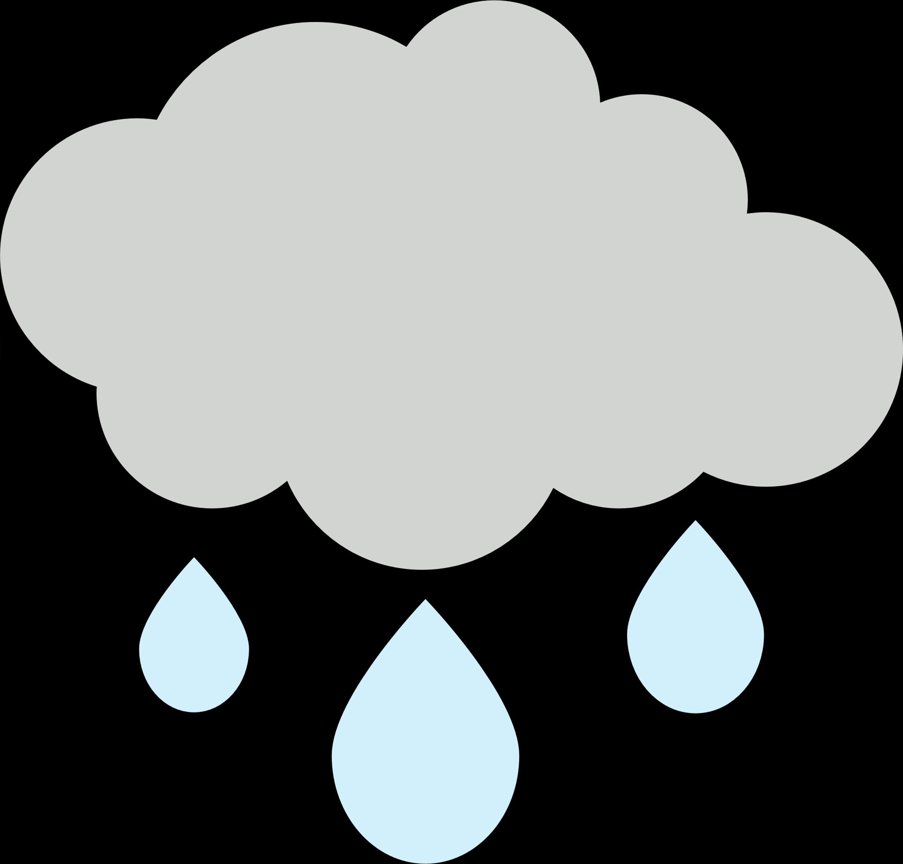

Troposfer
Ketinggian 0-12km
Terjadi penurunan suhu 0,61° C setiap 100m
Lapisan paling dasar yang dekat dengan bumi
Fenomena alam seperti pada perubahan iklim dan cuaca terjadi di lapisan ini

Slide 8
Stratosfer
Ketinggian 12-50 km
Suhu udara meningkatkan seiring dengan naiknya ketinggian
Lapisan ini berfungsi melindungi bumi dari paparan sinar uv
Terdapat lapisan ozon

Slide 9

Mesosfer
Ketinggian 50-80 km
Lapisan terdingin, suhu udara mencapai -100°C
Terjadi penurunan suhu 0,4 setiap 100m
Lapisan ini berfungsi sebagai perisai hujan meteor yang menuju ke bumi

Slide 10

Termosfer
Terdapat aurora
Ketinggian 80-700 km
Suhu dapat mencapai 1100°C - 1650°C
Lapisan ini berfungsi sebagai pemantul gelombang radio

Slide 11

Eksosfer
Ketinggian 700-1000 km
Suhu udara sangat dingin mencapai -57°C
Lapisan ini berfungsi sebagai tempat orbit satelit buatan

Slide 12

VIDEO MATERI LAPISAN ATMOSFER

Slide 13
Quiz
https://quizizz.com/join?gc=26396619

